Slide 1
BAJO TIERRA
Paso a paso:
Coloca texto sobre ellas.
Acomoda.
Imprime, recorta y listo!!

Slide 2
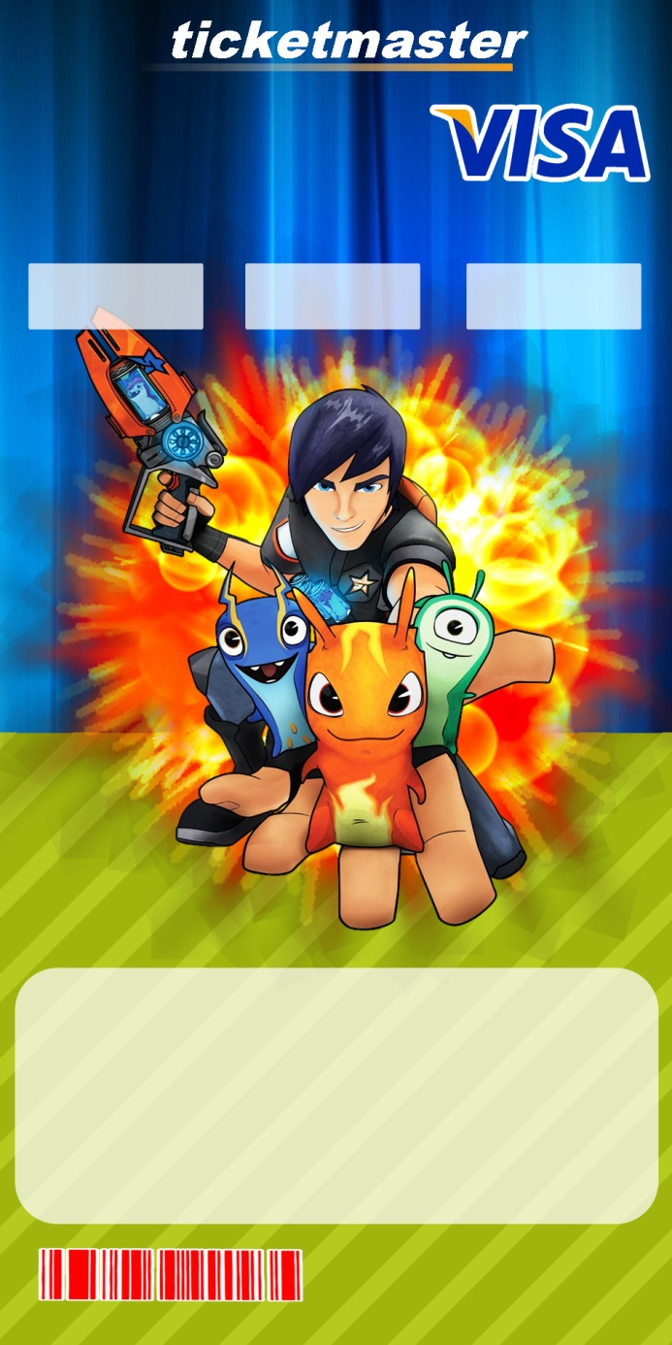
Invitación.
Puede imprimirse en couche brillante o cartulina.

Slide 3
Antifaz.
Puede imprimirse en couche brillante o cartulina.

Slide 4
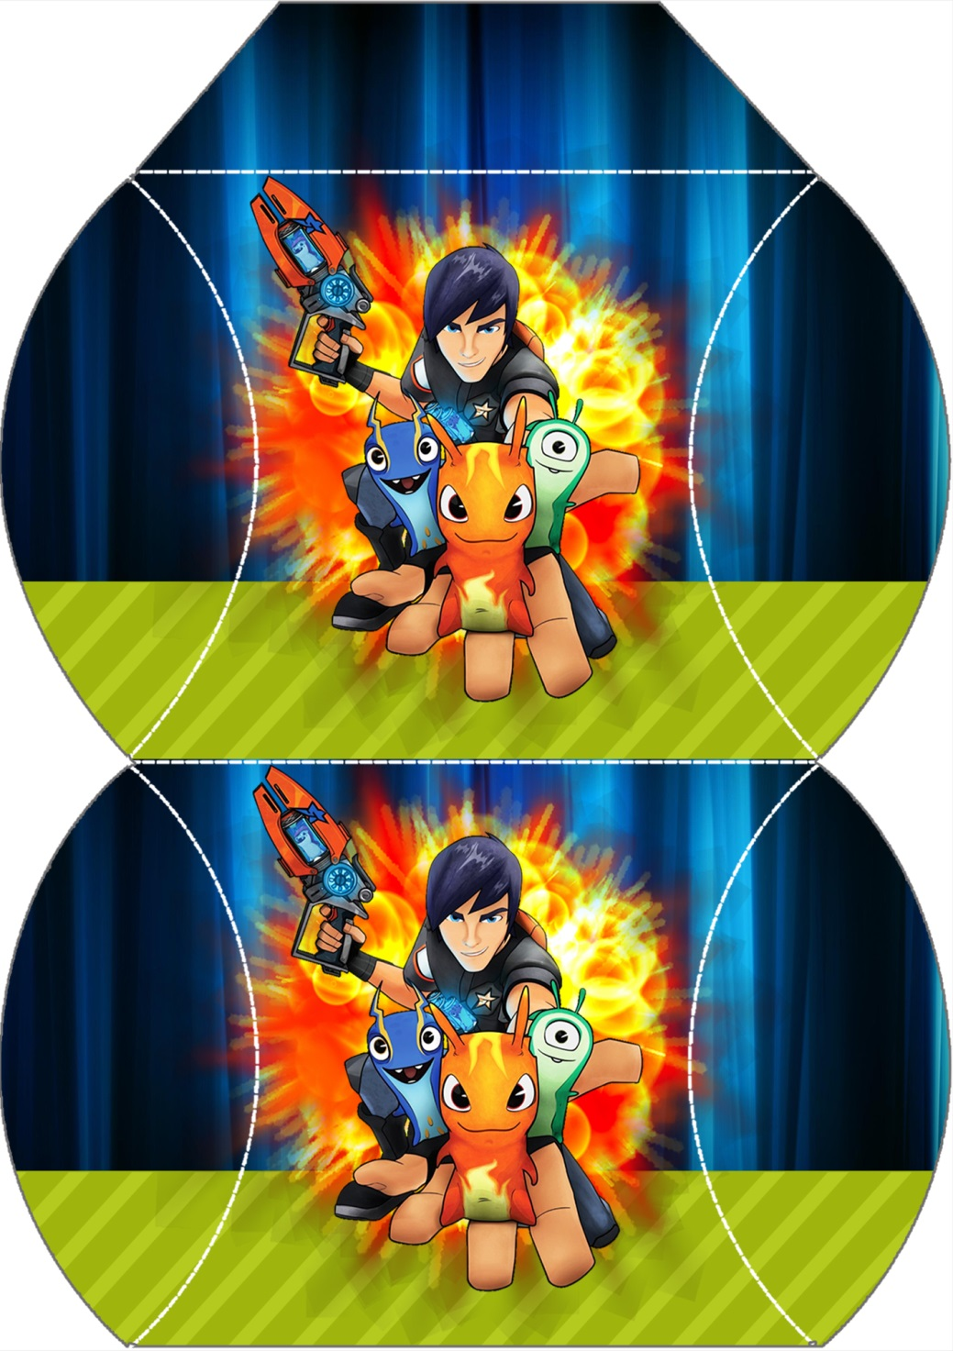
Cajita tipo almohada.
Puede imprimirse en couche brillante o cartulina.

Slide 5
Cartoncito para bolsa de dulces.
Puede imprimirse en couche brillante o cartulina.

Slide 6
Centro de mesa.
Puede imprimirse en couche brillante o cartulina.

Slide 7
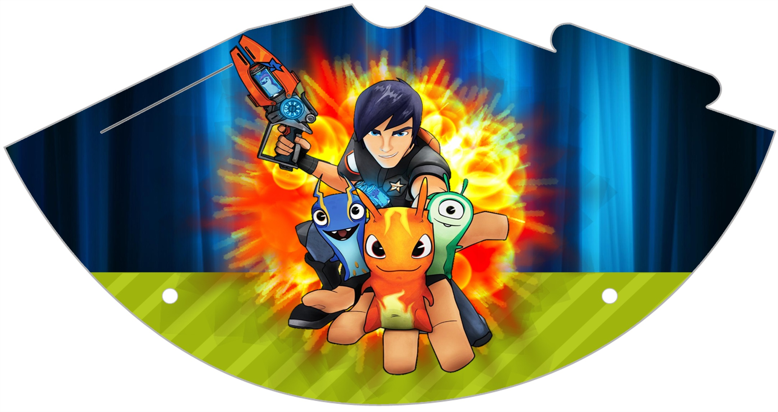
Gorrito.
Puede imprimirse en couche brillante o cartulina.

Slide 8
Tarjeta de agradecimiento.
Puede imprimirse en couche brillante o cartulina.

Slide 9
Topper cupcake.
Puede imprimirse en couche brillante o cartulina.

Slide 10
Agua 500 ml
Puede imprimirse papel adherible.

Slide 11
Redonda multiusos. (Mazapan, moneda chocolate)
Puede imprimirse papel adherible.

Slide 12
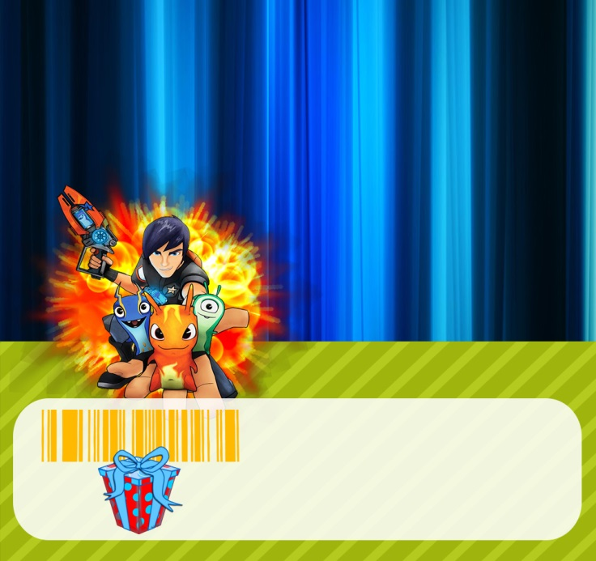
Bocadin.
Puede imprimirse papel adherible.

Slide 13
Sticker para plato.
Puede imprimirse papel adherible.

Slide 14
Paleton.
Puede imprimirse papel adherible.

Slide 15
Botón para invitados.
Puede imprimirse papel adherible.

Slide 16
Sticker para vaso.
Puede imprimirse papel adherible.

